Slide 1

О комплексе мер социальной поддержки участников СВО и членов их семей в Иркутской области
Вобликова Валентина Феофановна - заместитель Председателя Правительства Иркутской области

Slide 2
Штаб Иркутской области по координации помощи семьям мобилизованных и военнослужащих, участвующих в специальной военной операции
Депутаты Законодательного Собрания Иркутской области
Представители общественных организаций
Представители органов исполнительной власти
Распоряжение Губернатора Иркутской области от 3 октября 2022 года № 289-р «О создании штаба Иркутской области по координации помощи семьям мобилизованных и военнослужащих, участвующих в специальной военной операции на территориях Донецкой Народной Республики, Луганской Народной Республики и Украины»
СО НКО (Российский Союз сельских женщин, Солдатские матери Приангарья, Комитет воинов Отечества)
Уполномоченный по правам человека в Иркутской области
Члены Молодежного парламента Законодательного Собрания Иркутской области
Уполномоченный по правам ребенка в Иркутской области
Представитель студенческого координационного совета, член «молодежного правительства» Иркутской области

Slide 3
На территории 42 муниципальных образований созданы штабы по координации помощи семьям мобилизованных и военнослужащих, участвующих в специальной
военной операции
Социальный паспорт семьи военнослужащего
Мэр / заместитель мэра по социальным вопросам
Депутаты Думы
СО НКО (совет женщин, совет отцов и т.д.)
Руководители муниципальных комитетов имущества, жизнеобеспечения, финансов и т.д.
Отдел образования, культуры, спорта, главный врач, служба ЗАГС
Алгоритм межведомственного взаимодействия по обеспечению социального сопровождения граждан, призванных на военную службу
Учреждения социальной защиты населения
Ответственный за реализацию
Общероссийской акции #МЫВМЕСТЕ

Slide 4
Перечень мер социальной поддержки, предоставляемых на территории Иркутской области участникам СВО и членам их семей Распоряжением Губернатора Иркутской области от 8 ноября 2022 года № 338-р
6 февраля 2023 года
Перечень дополнен следующими мерами поддержки:
Бесплатное обеспечение путевками на санаторно-курортное лечение (компенсация части стоимости путевки) для участников СВО, имеющих статус ветеранов боевых действий, и членов семей погибших (умерших) ветеранов боевых действий)
Перечень содержит 33
меры социальной поддержки
Освобождение участников СВО и членов их семей от начисления пеней в случае несвоевременного и (или) неполного внесения ими платы за жилое помещение и коммунальные услуги, взноса на капитальный ремонт
Освобождение от уплаты арендной платы и неприменение штрафов в связи с несоблюдением порядка и сроков внесения арендной платы по договорам аренды объектов недвижимого имущества, находящихся в государственной собственности Иркутской области
Единовременная денежная выплата в размере 10 000 рублей семьям участников СВО в связи с рождением ребенка
Предоставление ипотечного жилищного кредита на приобретение (строительство) жилья на первичном рынке жилья на территории Иркутской области с процентной ставкой, пониженной на три процентных пункта для участников СВО, имеющих статус ветеранов боевых действий (инвалидов боевых действий), и членов семей погибших (умерших) ветеранов боевых действий)

Slide 5
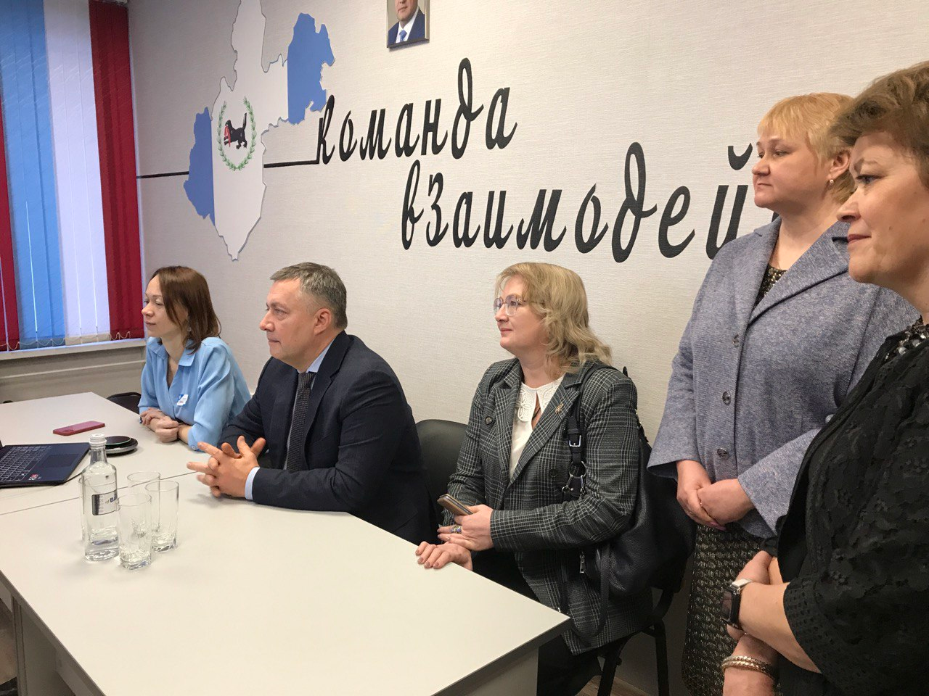
28.12.2022 года – открытие Центра сопровождения семей участников СВО
Штатная численность:
Руководитель – 1 шт.ед.
Специалист по социальной работе – 3 шт.ед.
Психолог – 1 шт.ед.
Юрист – 1 шт.ед.
Имевшийся ресурс учреждения:
+ Единый контактный центр
(тел. 8-800-6-000-000)
+ отдел информационной и издательской деятельности
+ в штате 3 психолога с подготовкой
+ методисты и преподаватели

Slide 6
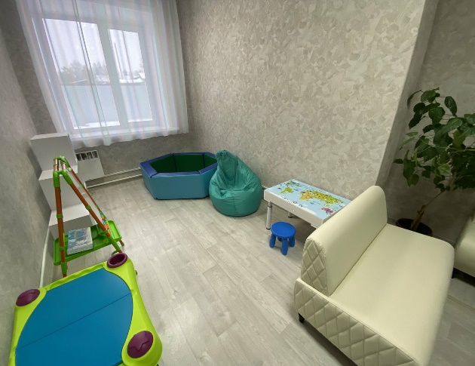
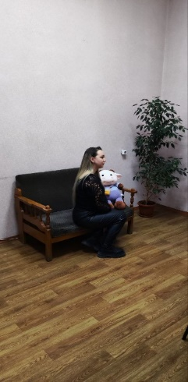
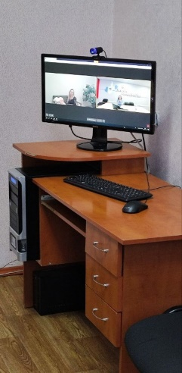
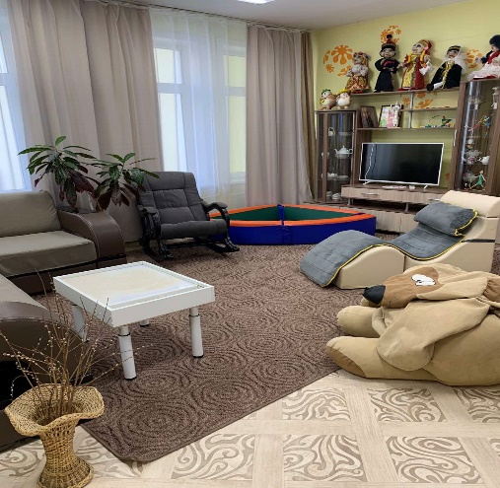
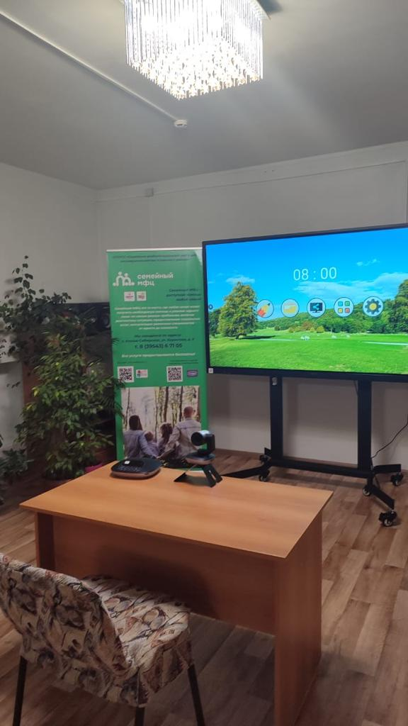
В муниципальных образованиях Иркутской области открываются пункты сопровождения семей участников специальной военной операции
На данный момент такие пункты открыты в 17 муниципальных образованиях
Преимущества:
Единая методология работы
Профессиональная поддержка психолога и юриста специалистами Центра сопровождения
Единые информационные материалы
Примеры:
Куйтунский р-н
г. Черемхово,
Черемховский р-н, г. Свирск
г. Тулун и Тулунский р-н
г. Усолье-Сибирское,
Усольский р-н

Slide 7
Предоставление медицинской и реабилитационной помощи
Действует региональная программа Иркутской области «Социальная поддержка ветеранов боевых действий и членов семей погибших (умерших) ветеранов боевых действий (далее – ветераны боевых действий)» на 2022-2024 годы, утвержденная распоряжением Правительства Иркутской области от 1 декабря 2021 года № 710-рп (далее – региональная программа)
Для оздоровления ветеранов заключаются контракты с АО «Клинический курорт «Ангара».
В бюджете Иркутской области на 2023 год на данные цели предусмотрено 6,75 млн рублей, что позволит оздоровить 150 чел.
С 2023 года ветераны боевых действий имеют право выбора предоставления за счет средств областного бюджета дополнительной меры поддержки
Либо предоставление бесплатных путевок на санаторно-курортное лечение в санаторно-курортных организациях, расположенных на территории Иркутской области;
Либо предоставление компенсации части стоимости путевки на санаторно-курортное лечение в санаторно-курортных организациях, расположенных на территории Российской Федерации

Slide 8
Иные направления поддержки участников СВО и их семей
В Иркутской области реализуются:
Адресная волонтерская помощь семьям участников СВО в рамках реализации общероссийской акции взаимопомощи #МЫВМЕСТЕ
В Иркутской области работает более 770 волонтеров, отработано – 1 116 заявок
Освобождение от платы, взимаемой за присмотр и уход за ребенком в дошкольных образовательных организациях, подведомственных органам местного самоуправления муниципальных образований
Данная мера поддержки установлена в 39 муниципальных образованиях Иркутской области
Охват семей участников СВО мероприятиями, посвященными празднованию Нового года
Участие в Губернаторской елке приняли 107 детей из семей военнослужащих,
новогодними подарками обеспечено 7 913 детей
Обеспечение нуждающихся членов семей мобилизованных и военнослужащих, участвующих в специальной военной операции, твердым топливом, дровяной древесиной
По информации, поступившей из муниципальных штабов, твердое топливо предоставлено более 1600 семьям военнослужащих

Slide 9
Спасибо за внимание!

